Slide 1

Ruby在京东云擎的使用
2013.10.11
www.jd.com

Slide 2

目录
一、背景
二、京东云擎架构
三、京东云擎展示
四、遇到的问题
五、展望
一、产品介绍
二、主要特性
三、产品演示
www.jd.com
Page_001

Slide 3
背景---国内外主流PAAS平台
名称 | 公司 | 类型 | 发布时间
AWS Beanstalk | Amazon | 闭源 | 2011年1月
Cloud Foundry | Vmware | 开源 | 2011年4月宣布开源
Engine Yard | Engine Yard | 闭源 | 2006年成立
Google App Engine | Google | 闭源 | 2008年
Heroku | Salesforce | 闭源 | 2007年6月
OpenShift | RedHat | 开源 | 2011年5月开源
Windows Azure | MicroSoft | 闭源 | 2009年
Parse | Parse | 闭源、移动方向 | 2011年下半年
Mendix | Mendix | 闭源、移动方向 | 2011年下半年
www.jd.com
Page_002

Slide 4
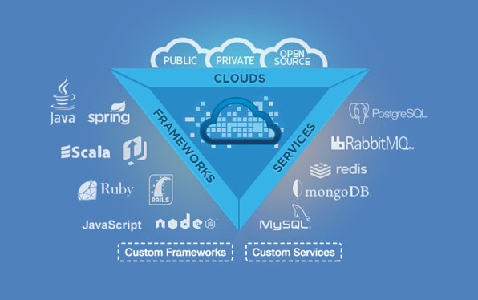
背景---CloudFoundry
www.jd.com
Page_003

Slide 5
背景-京东云擎数据
  目前规模
  100台服务器, 2000个应用, 1000位用户
  2. 2014规模
  100000个应用，50000位注册用户
www.jd.com
Page_004

Slide 6
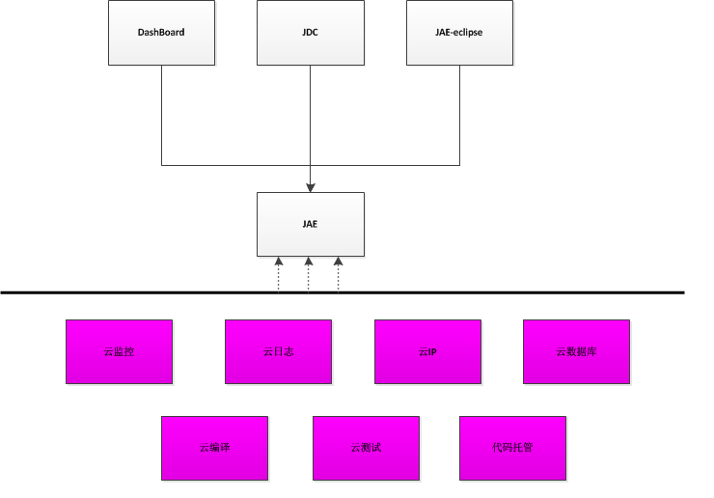
京东云擎架构
www.jd.com
Page_005

Slide 7
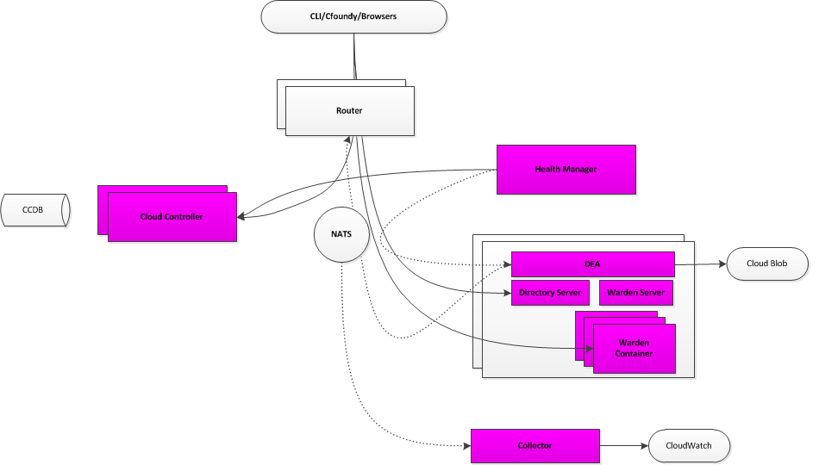
JAE - 京东云擎架构
www.jd.com
Page_006

Slide 8
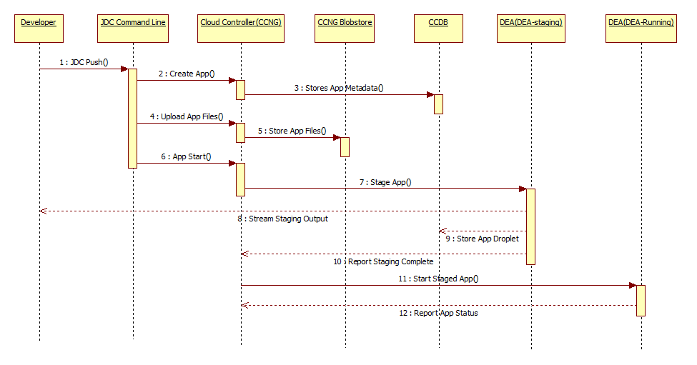
应用部署 - 京东云擎架构
www.jd.com
Page_007

Slide 9
Cloud Controller - 京东云擎架构
JAE控制中心
提供了一系列标准的Restful API
心跳，和gorouter的交互（定时器）
消息发布和订阅 （I/O 事件）
用户管理
数据库交互
www.jd.com
Page_008

Slide 10
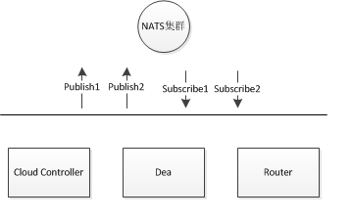
NATS - 京东云擎架构
概念
  消息中心，基于topic来进行通信，这样发布者和订阅者不需要知道彼此的存在；
特性
支持集群模式
www.jd.com
Page_009

Slide 11
EM - 京东云擎架构
概念：
用于网络编程和并发编程的框架
核心：
Reactor 设计模式
优势：不需要引入多线程_x0013_
事件：
I/O读写，timer和signal
libevent：c++编写的高性能网络库
www.jd.com
Page_010

Slide 12
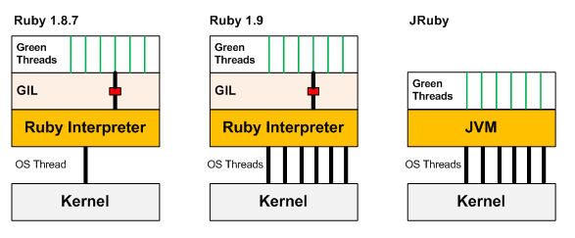
EM - 京东云擎架构
多线程是高并发，不是高并行
GIL（Global Interpreter Lock）
www.jd.com
Page_011

Slide 13
EM - 京东云擎架构
集成组件
Thin：ruby web服务器
Swiftiply：网络集群化代理服务器
Evented Mongrel：网络流量由EventMachine处理的Mongrel
Saprrow：基于memcache的轻量级队列
Juggernaut：Ruby on Rails插件，服务器可以初始一个连接并将数据推送给客户端
www.jd.com
Page_012

Slide 14
EM(next_tick) - 京东云擎架构
next_tick：延迟block的执行
正常循环代码:
require 'rubygems'
EM.run do
n = 0
while n < 1000
print “Hello JingDong”
n += 1
end
end
www.jd.com
Page_013

Slide 15
EM(next_tick) - 京东云擎架构
使用next_tick来处理:
require 'rubygems'
require 'eventmachine'
EM.run do
n = 0
do_work = proc{
if n < 1000
print “Hello JingDong”
n += 1
EM.next_tick(do_work)
else
EM.stop
end
}
EM.next_tick(do_work)
end
www.jd.com
Page_014

Slide 16
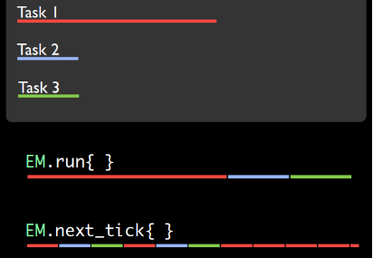
EM(next_tick) - 京东云擎架构
过程如下图：
www.jd.com
Page_015

Slide 17
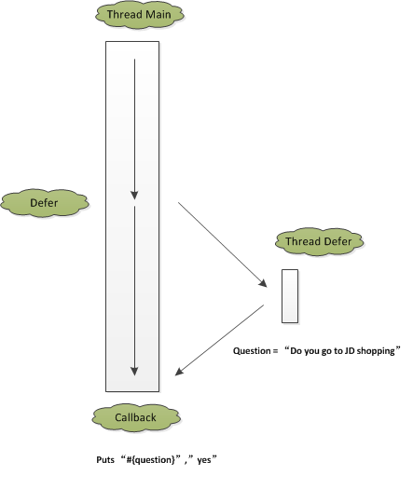
EM（defer） - 京东云擎架构
defer：将任务放到后台执行，并且可以指定callback参数，当后台任务返回时候，在主线程中调用callback函数
require 'rubygems'
require 'eventmachine'
EM.run do
op = proc do
puts "Do you go to JD shopping ?"
end
callback = proc do |question|
puts "#{question}", "yes"
end
EM.defer(op, callback)
end
www.jd.com
Page_016

Slide 18

京东云擎展示
www.jd.com
Page_017

Slide 19
遇到的问题
  Rubygems源
  将云擎和京东现有云组件融合
  放弃了CF自带的部署方案，改为手动部署
  系统升级过程中保证服务器的正常性，稳定性
www.jd.com
Page_018

Slide 20
展望
  1. 积极投入到开源社区
  2. ruby在京东内部的推广
  3. 推广京东公有云业务
  4. 应用数超过5w
www.jd.com
Page_019

Slide 21
谢谢
Q&A
email : zhulang@jd.com
weibo: @琅朱

